Slide 1
ফুলেল শুভেচছা

Slide 2
শিক্ষক
পরিচিতি
‡gvt †gvwgbyj Bmjvg
cÖavb wkÿK
Ckvbcyi mitcÖvtwet
Kvnv‡ivj, w`bvRcyi|
017977443
mominict9@gmail.com

Slide 3
পাঠ পরিচিতিঃ
বিষয়ঃ প্রাথমিক বিজ্ঞান
শ্রেণিঃ ৩য়
অধ্যায়ঃ2য়
পাঠ্যাংশঃ জীব ও জড়।

Slide 4
শিখনফল:
২.১.২ জীব ও জড় বস্তুর বৈশিষ্ট্য লিখতে পারবে।
২.১.১ নিকট পরিবেশ পর্যবেক্ষণের মাধ্যমে জীব ও জড়ের তালিকা করতে পারবে।

Slide 5
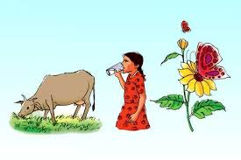
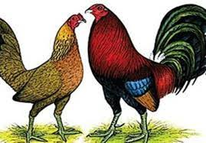
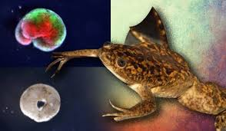
এসো ছবি দেখি

Slide 6
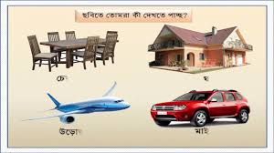
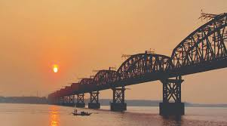
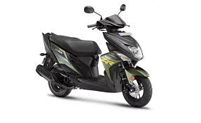
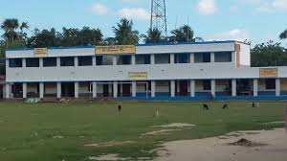
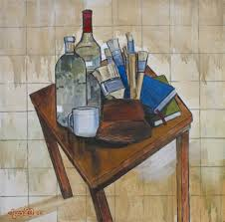
এসো ছবি দেখি

Slide 7
আজকের পাঠ:
জীব ও জড়।

Slide 8
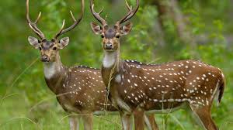
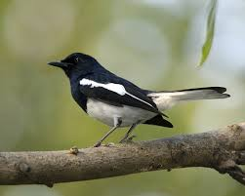
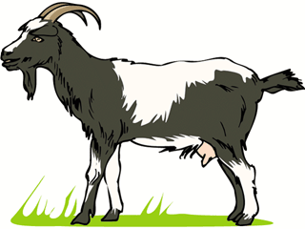
বিভিন্ন জীবগুলো লক্ষ করিঃ
মানুষ
হরিণ
প্রজাপতি
গাছ
পাখি
ছাগল

Slide 9
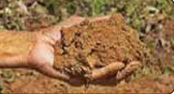
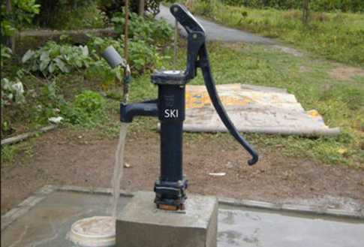
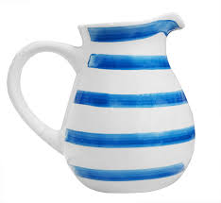
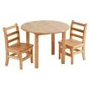
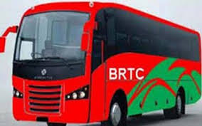
মাটি
বায়ু
পানি
জগ
চেয়ার-টেবিল
বাস
বিভিন্ন জড় পদার্থগুলো লক্ষ করিঃ

Slide 10
জীব দুই ধরনের।
উদ্ভিদ
প্রাণি

Slide 11
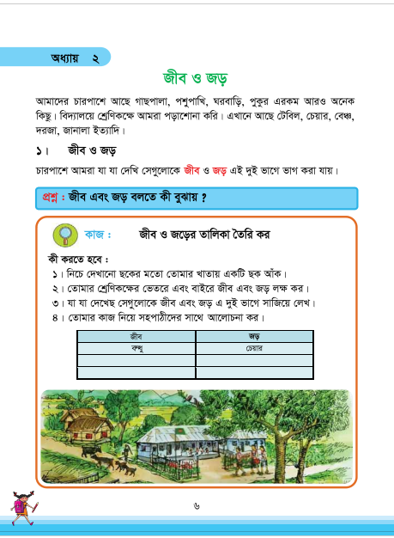
বইয়ের ৬পৃষ্ঠা দেখ:

Slide 12
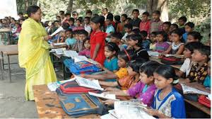
শিক্ষকের পাঠ

Slide 13
শিক্ষার্থীর পাঠ

Slide 14
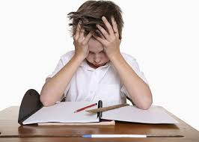
একক কাজ
তোমার শ্রেণি কক্ষের ভিতর ও বাহিরের জীব ও জড় লক্ষ কর এবং খাতায় লিখ।

Slide 15
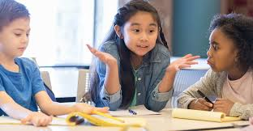
দলীয় কাজ
ক, খ ও গ ৩টি দলে ভাগ হয়ে তোমাদের শ্রেণি কক্ষের ভিতর ও বাহিরের জীব ও জড়গুলো দুই ভাগে সাজিয়ে লিখ।

Slide 16
মূল্যায়ন
১/ জীব ও জড় বলতে কী বুঝায়?

Slide 17
ধন্যবাদ

